Slide 1
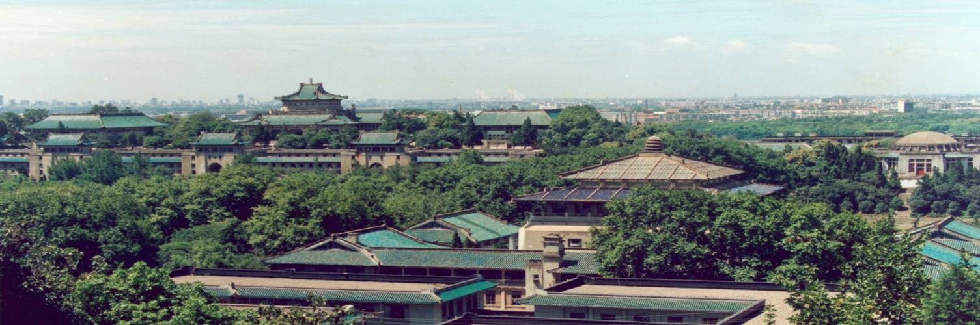
信息隐藏实验一 基本图像信息隐藏方法实践

Slide 2
实验课总体要求
2
实验时间：
三次实验课（第4、7、10周）
实验地点：
上午 新珈楼C102
下午 新珈楼C202

Slide 3
实验课总体要求
3
考勤要求：
1.每次实验课前30min签到
2.每次实验课需检查相关任务
3.有科研等任务提前离开的同学需跟教辅请假说明，下次实验课检查相关任务

Slide 4
实验课总体要求
关于抄袭(态度问题)
1.实验报告和别人完全一样
2.实验结论和别人一字不差
3.实验图片和数据和别人一样
后果：抄袭者和被抄袭者报告均被打回重写，并且直接给一个均分
要求：代码可以参考别人的，但要跑自己的数据
4

Slide 5
实验1-1内容
一、Matlab基本操作（提前自学实践）
二、图像变换及翻转实验（提前自学实践）
三、二值图像信息隐藏
四、LSB信息隐藏
五、DCT域信息隐藏（扩展实验）

Slide 6
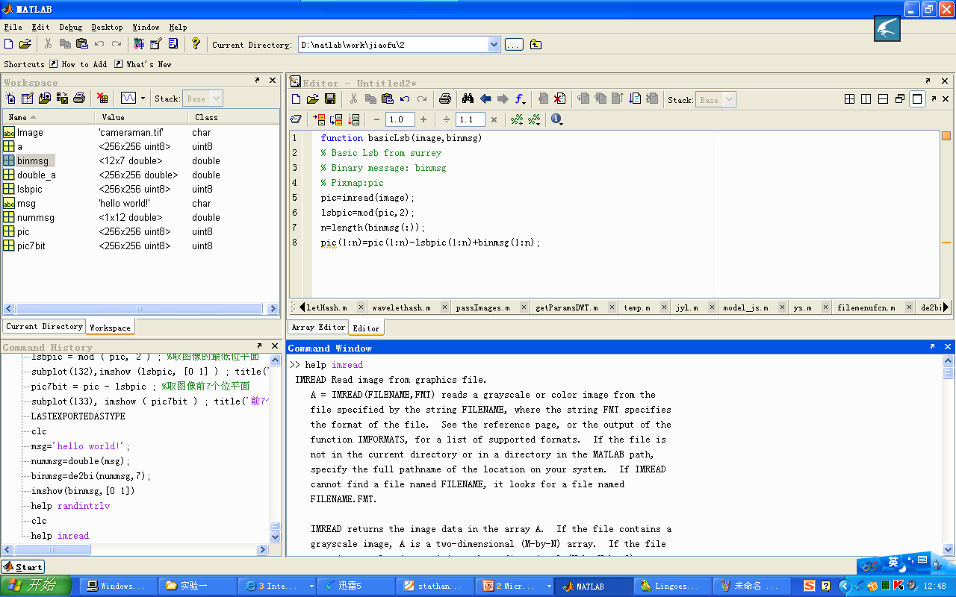
一、MATLAB基本操作
当前工作目录窗口
编辑窗口：编辑函数或者脚本
查看变量窗口
历史命令记录窗口
命令窗口：输入命令

Slide 7
一、MATLAB基本操作
MATLAB变量名:
变量名以字母打头，后面最多跟19个字母或数字，如x，y，ae3和d3er45等都是合法的，不能使用内部函数或命令名作为变量名。Matlab中的变量名区分大小写，ab与AB表示两个不同的变量。
Matlab中可以直接使用变量而不必事先声明。
一些常用命令：
dir：列出当前目录下的所有文件
clc：清除命令窗口
clear all：清除环境变量
help：帮助查询命令，help **（**代表要查询的命令名）

Slide 8
一、MATLAB基本操作
熟悉MATLAB，完成实验1.1
实验1.1：用MATLAB计算3+2，a*b(向量)
熟悉MATLAB的矩阵操作，完成实验1.2
常用的矩阵函数
实验1.2：>>X=zeros(m,n) ; %m,n为矩阵行列
函数名称 | 函数功能
zeros(m,n) | m行n列零矩阵
eye(n) | n阶方阵
ones(m,n) | m行n列全1矩阵

Slide 9
一、MATLAB基本操作
矩阵取值：
索引： Z(1,2)
序号： Z(4)
冒号表达式： 1:10 1:2:10 Z(1:2,3:4) Z(:,end-1:end)
逻辑，关系运算：
>> a= rand(3,4)
>> I= a>0.5 ;
>> b=a(I)

Slide 10
一、MATLAB基本操作
熟悉随机数操作，完成实验1.3
rand：均匀分布随机矩阵
rand %无变量输入时只产生一个随机数
y=rand(n) %生成n*n随机矩阵，其元素在（0,1）内
y=rand(m,n) %生成m*n的随机矩阵
randn：正态分布随机矩阵
randint：整数随机分布矩阵
randint(m,n,rg)%第三个参数可缺省,生成一个m行n列的元素，元素值在[0,rg-1]之间

Slide 11
一、MATLAB基本操作
熟悉随机数操作，完成实验1.3
实验1.3：
>> rand(‘seed’, num); %rng
>>rand(‘seed’,1032);%设置一个种子， 设置后下面的随机数是一定的
>>rand(n,m); %生成m*n随机矩阵，其元素在(0,1)内
>>rand(5,4);
>>randint(n,m,rg); %元素在[0,rg-1]内
>>randint(5,4,4);

Slide 12
一、MATLAB基本操作
熟悉一般文件的导入操作，完成实验1.4
实验1.4 ：
>> fid=fopen(filepath,'r’);
>> fid=fopen('C:\1.txt','r');
r , w , a , r+ ……
>>[msg,msg_len]=fread (fid,len,'ubit1');
help fopen ;help fread

Slide 13
一、MATLAB基本操作
熟悉图像的导入操作，完成实验1.5
imread(filename,fmt)；%读取图片数据，参数fmt指示图片格式，如‘bmp’，‘jpg’等，缺省的话系统自动识别图像文件格式。
实验1.5 ：
>>data1=imread('c:\woman.bmp');
>>data2=imread(‘.\Lenna.jpg');

Slide 14
一、MATLAB基本操作
熟悉图像RGB模型下的色彩操作，完成实验1.6-1.7
实验1.6 ：RGB图像分层
>> imageR=data2(:,:,1);%提取红色
实验1.7 ：RGB图像合并
>>%对R层进行处理
>> Mix=cat(3,imageR,imageG,imageB);%色彩合成

Slide 15
一、MATLAB基本操作
熟悉显示图像实验结果操作，完成完成实验1.8-1.9
subplot(mnp):前两个参数表示将画面分为m*n个子图像，p表示子图像序号，排序顺序为从左至右，从上至下。
imshow(x) :显示图像函数
实验1.8 ：
>>subplot(121),imshow(data1);title('woman'),
subplot(122),imshow(data2);title('lena');

Slide 16
一、MATLAB基本操作
熟悉显示图像实验结果操作，完成完成实验1.8-1.9
subplot(mnp):前两个参数表示将画面分为m*n个子图像，p表示子图像序号，排序顺序为从左至右，从上至下。
imshow(x) :显示图像函数
实验1.9 ：读取图像库任意一幅图像，转换为灰度图像和二值图像显示。
转换为灰度图像：X=rgb2gray(image)
转换为二值图像： img_b=im2bw(img,0.3)，0.3为阈值，阈值不同转换的图像也不尽相同。（参考《实验教程》P7-8实验）

Slide 17
一、MATLAB基本操作
熟悉取图像大小的操作，完成实验1.10
实验1.10： >>[row,col]=size(data1);
熟悉MATLAB基本绘图操作，完成实验1.11
plot(x,y[,'属性值'])以x、y为轴绘制曲线,可以设置绘制属性
在同一幅图上绘制多幅图像：plot(x1,y1,x2,y2,……)
或者使用hold on即：plot(x1,y1); hold on; plot(x2,y2); hold off ;

Slide 18
一、MATLAB基本操作
实验1.11 ：《实验教程》P348
>>t=0:0.01*pi:2*pi;
>>plot(t,sin(t));
>>title('0到2∏的正弦曲线','FontSize',16);
>>xlabel('t=0到2 ∏');
>>ylabel('sin(t)');
>>text(pi,sin(pi),'\leftarrow sin(t)=0');
并将对应的余弦曲线画在同一幅图中

Slide 19
一、MATLAB基本操作
熟悉MATLAB的信号变换操作，完成实验 1.12
离散傅里叶(DFT)、离散余弦(DCT)、离散小波变换(DWT)是图像、音频信号常用基础操作，时域信号转换到不同的变换域后会导致不同程度的能量集中。
实验1.12 ：用离散余弦变换分析合成图像
1）读取一幅图像
2）二维离散余弦变换和逆变换
3）显示图像
其中正变换为dct2(data1)；逆变换为idct2(data1)

Slide 20
一、MATLAB基本操作
熟悉MATLAB的图像分块操作。
B=blkproc(A,[m,n],fun,P1,P2…)
其中A为原始信号矩阵，[m,n]为分块大小，fun为对每一分块x的操作规则，Pi是fun中调用的参数。
实验1.13 ： >>T=dctmtx(8);
>> result=blkproc(data1,[8 8],'P1*x*P2',T,T');

Slide 21
一、MATLAB基本操作
熟悉MATLAB脚本编程的基本语法
一般形式为： <M文件名>.m
运行方式：在命令窗口直接输入文件名，按enter结束； 在编辑窗口打开菜单debug，单击run
例：绘制图像lena.bmp
clc;
clear;
[x,map]=imread(strcat(pn,fn),‘bmp’);%x代表像素值，map代表色谱
imshow(x); 详见《实验教程》附录一

Slide 22
一、MATLAB基本操作
熟悉MATLAB的函数编写
一般形式：function<因变量>=<函数名>(<自变量>)
例：读入并绘制图像
function y=a(resource)
x=imread(resource);
imshow(x);
在命令窗口输入a(‘lena.bmp’);

Slide 23
一、MATLAB基本操作
关于符号：
matlab命令中的符号一定要是英文输入法中的符号。
关于类型
一般为uint8和double，用imread读入的是uint8类型，进行数值计算时要转化为double。uint8的范围是[0 255],double的范围是[0 1];
a=imread('c:\woman.bmp'); %读入图像
imshow(a); %正常显示图像
double_a=double(a); %转化为double类型
imshow(double_a); %显示白屏

Slide 24
一、MATLAB基本操作
命令的末尾输入分号可以使命令的输出不显示在命令窗口，用clc命令清理命令窗口，clear命令清理变量。
不懂函数用法时用 help命令获得相关说明文档。help ***（***代表函数名）

Slide 25
二、图像变换及翻转实验
实验内容
编写一个matlab函数，将输入的图像进行变换或者翻转，并将结果显示在屏幕上。
实验目的
1）熟悉MATLAB里的基本矩阵操作
2）掌握MATLAB函数编写
实验要求
1）能处理灰度图像
2）能处理RGB图像

Slide 26
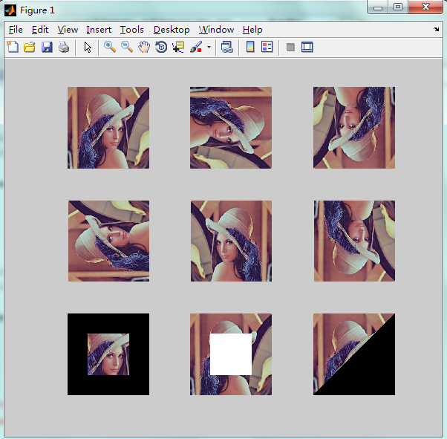
二、图像变换及翻转实验
效果图
rot90(A,K); flipud(A); fliplr(A); lipdim(X,DIM); tril

